Slide 1

«Пункт комфорта»
Типология проекта: Общественные пространства

Slide 2



ПРОБЛЕМА
Отсутствие специализированного туалета для инвалидов в поселке создает серьезные препятствия для людей с ограниченными возможностями. Это не только нарушает право на доступность общественных пространств, но и негативно сказывается на их качество жизни.
Отсутствие туалета для инвалидов является серьезной проблемой, требующей внимания местных властей и общества. Решение этой проблемы не только улучшит качество жизни людей с ограниченными возможностями, но и сделает поселок более инклюзивным и доступным для всех его жителей.
ФОТО

Slide 3

ЦЕЛЬ И ЗАДАЧИ ПРОЕКТА
ЦЕЛЬ ПРОЕКТА
ЗАДАЧИ ПРОЕКТА
Создать специализированный туалет, соответствующий современным стандартам доступности, чтобы обеспечить возможность его самостоятельного использования людьми с различными формами инвалидности.
Организовать процесс закупки и установки «Пункта комфорта».
Подготовить площадку . Выполнить монтаж.
Провести информационную кампанию о новом туалете, его расположении и доступности для пользователей.

Slide 4


ЦЕЛЕВАЯ АУДИТОРИЯ
Группы населения | Какую пользу получат | Чем могут помочь в реализации | Как вовлечь в проект
Люди с ограниченными возможностями здоровья (или их представители) Увинского района Удмуртской Республики | Обеспечит доступ к санитарным условиям для людей с ОВЗ. | Распространение информации о проекте | Сарафанное радио, соцсети, объявления

Slide 5
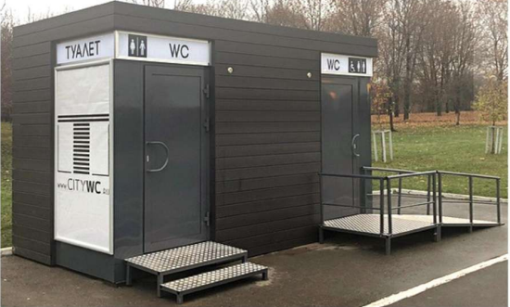

СОСТАВ ОБЪЕКТА
СОСТАВ ОБЪЕКТА
Специализированный туалет - «Пункт комфорта»

Slide 6


КАРТА-СХЕМА ПРОЕКТА
Баскетбольная площадка
Детская площадка
Пешеходная дорожка
Велосипедные дорожки
Туалет
Сцена

Slide 7
КАРТА-СХЕМА ПРОЕКТА.
КАРТА-СХЕМА ПРОЕКТА. ПРИМЕР
4750 мм
2870 мм
2350 мм
Туалет

Slide 8

МЕРОПРИЯТИЯ ПО РЕАЛИЗАЦИИ ПРОЕКТА
№ | Мероприятие | Предполагаемые сроки | Ответственные
1 | Задача 1: Закупить все необходимые материалы и оборудование для строительства сцены и прилегающей территории: выбрать формат и вид планируемой сцены; провести закупочные процедуры. Задача 2: Построить специализированную сцену для выступлений людей с ОВЗ: устроить основание под фундамент; обшить каркасные стены досками; окрасить металлические поверхности; произвести монтаж лестницы, пандуса. Задача 3: Провести торжественное открытие сцены: подготовить выступление на открытие сцены; пригласить заинтересованных лиц. | 01.05.2025г. -30.06.2025 г. 01.07.2025г.- 01.09.2025 г. 02.09.2025г.- 30.09.2025 г. | Цейтлина С.В. Веретенникова Н.Л. Цейтлина С.В. Веретенникова Н.Л. Цейтлина С.В. Веретенникова Н.Л.

Slide 9
НЕОБХОДИМЫЕ РЕСУРСЫ
Тип ресурсов | Наименование ресурса | Необходимое кол-во (ед.измерения) | Цена, Руб. | Стоимость, Руб.
Человеческие (работы, услуги) | - | - | - | -
Информационные(PR, реклама, информационное освещение) | - | - | - | -
Материальные (материалы, оборудование, расходные материалы) | Специализированный туалет | 1 шт | 2 655 000.00 | 2 655 000.00
Оценочная стоимость реализации проекта – 2 655,00 тыс. руб.
Надеемся, что разницу в фин. обеспечении покроет бюджет муниципального образования*

Slide 10
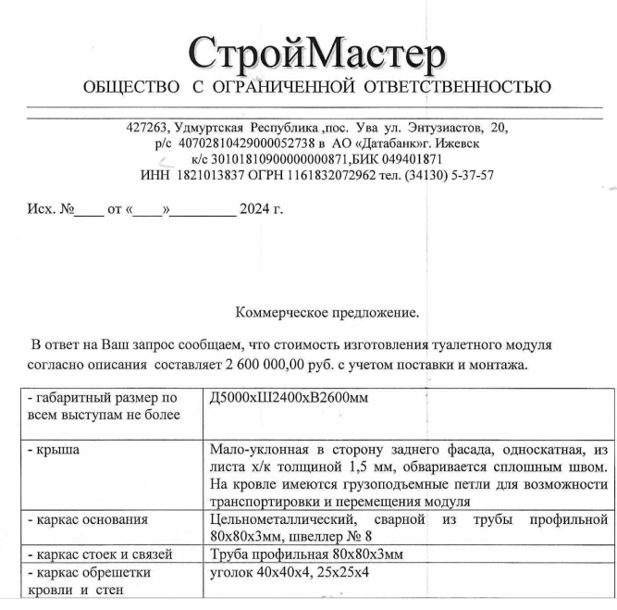
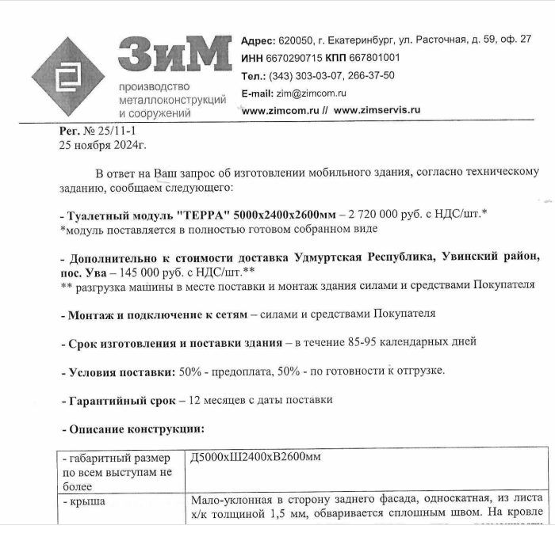
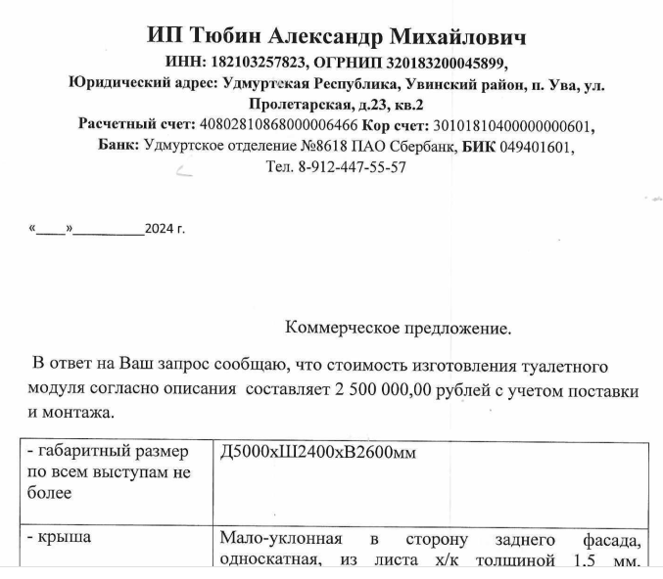

ПОДТВЕРЖДЕНИЕ СТОИМОСТИ
Стоимость согласно НМЦК – 2 655,00 тыс. руб.

Slide 11
СОБСТВЕННЫЙ ВКЛАД
Тип ресурсов | Наименование ресурса | Необходимое кол-во (ед.измерения)
Человеческие | Уборка | 5 чел.
Информационные | Посты в группах ВК и на личных страницах | 5 шт.

Slide 12

СОДЕРЖАНИЕ ОБЪЕКТА
Администрация муниципального образования «Муниципальный округ
Увинский район Удмуртской Республики»

Slide 13

ПЕРПЕКТИВЫ ПРОЕКТА
Данный уличный туалет будет доступен для всего
населения посёлка и района. Может использоваться при
проведении культурно-массовых и социально-значимых уличных мероприятий районного общества инвалидов, Управления культуры, БФ «Дорога Добра» и многих других, проводимых в центре поселка Ува.

Slide 14
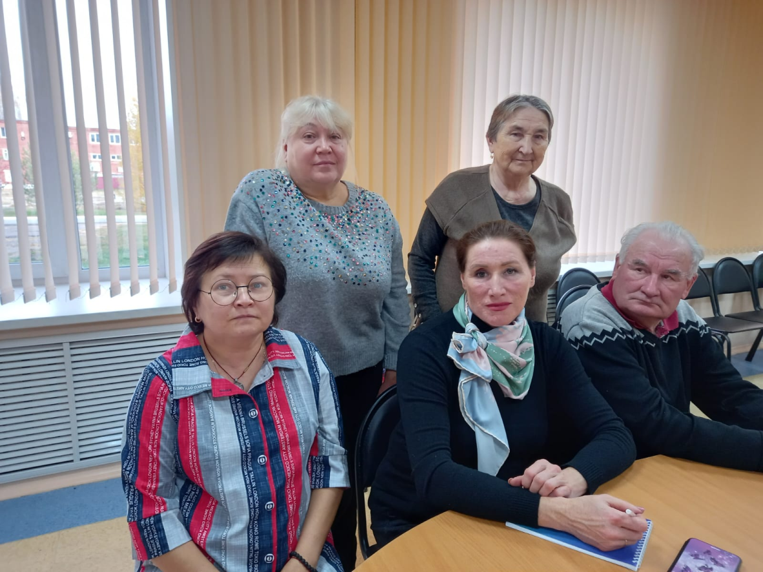

Спасибо за внимание!
Спасибо за внимание!

